Slide 1
Web hacking
DOT-GABI

Slide 2
웹의 중요 요소

Slide 3
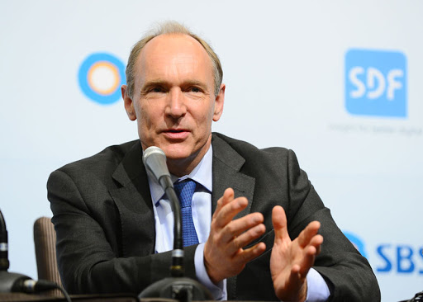
누가 웹을 처음 만들었을까?
-Tim Berners Lee, CERN Researcher
-1989년 3월 13일 출생
-1991년 8월 WWW가 일반인들에게 최초로 공개됨
-RFC 1945 -> http (Hyper text transfer protocol)
-RFC(request for comments)
비평을 기다리라는 문서라는 의미로 컴퓨터 네트워크 공학에서 인터넷 기술에 적용 가능한 새로운 연구, 혁신 기법 등을 아우르는 메모

Slide 4
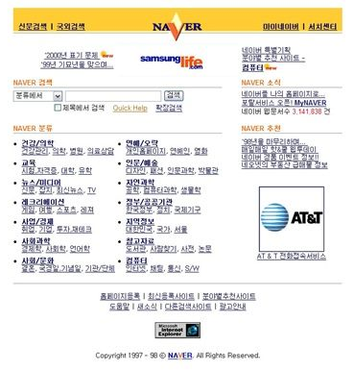
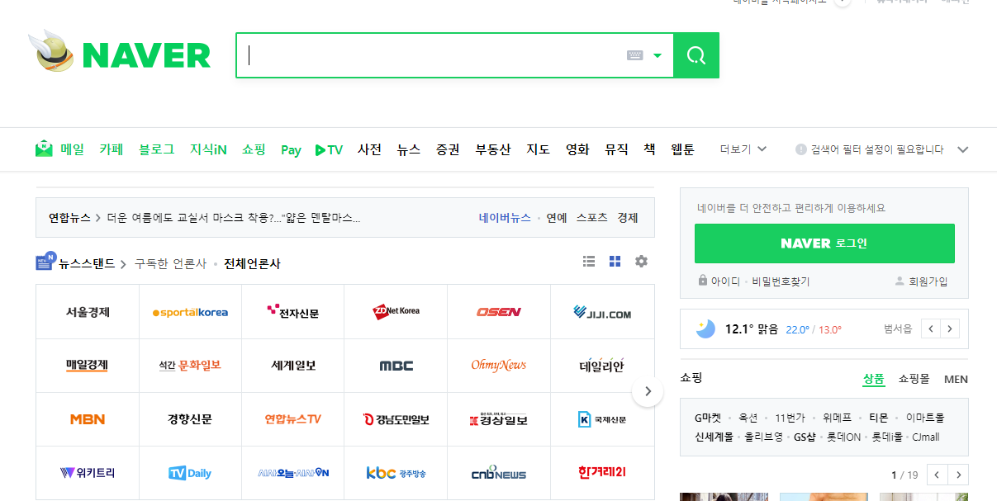
웹의 탄생과 발전
현재 네이버 (2020)
-반응형 웹사이트
-Flash 등 Embed 기술 적용
-발전된 백엔드 기술
초기 네이버 (1997)
단순HTML + Javascript

Slide 5
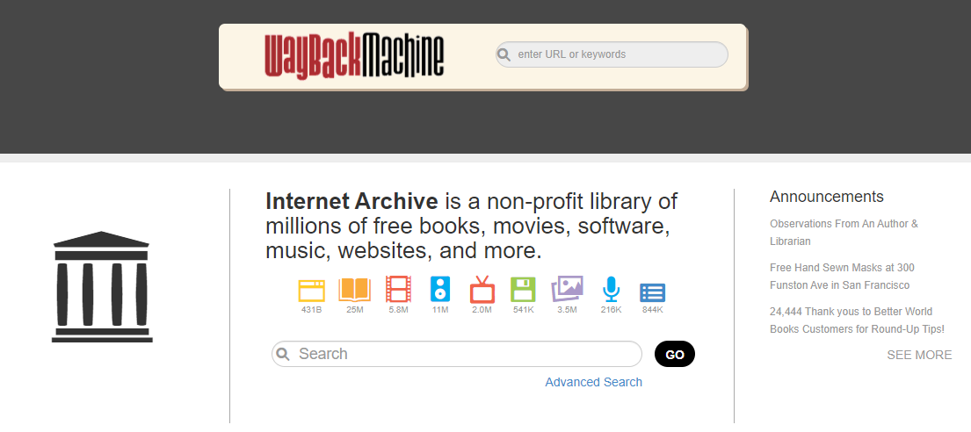
웹의 탄생과 발전
웹 페이지 저장소(아카이브 사이트)
Https://archive.org/index.php
과거 부터 현재까지의 수정한 사이트의 기록을 보여줌

Slide 6




HTTP protocol (Request / Response)
HTTP protocol (Request / Response)
Hyper Text Transfer Protocol
-클라이언트(웹 브라우저) 웹 애플리케이션 서버간의 통신을 위한 프로토콜
http request (요청)
http response (응답)
클라이언트(웹 브라우저)
서버

Slide 7
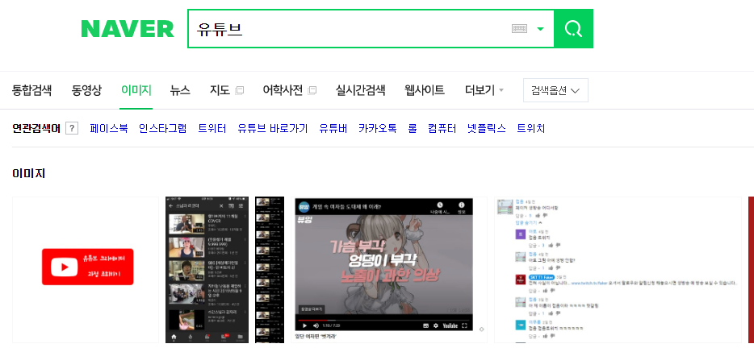
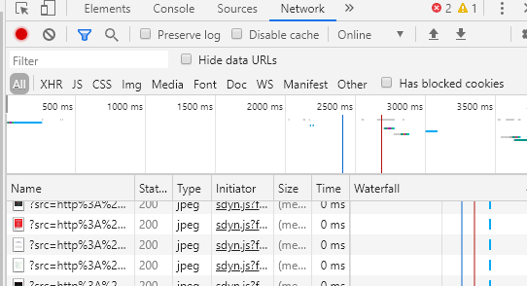
HTTP protocol (Request / Response)
HTTP protocol (Request / Response) 내용보기
기본 웹 브라우저 에서는 요청에 대한 해석된 값만 보여짐
-별도 툴을 이용해서 내용을 확인 할 수 있음 (Proxy / 개발자 도구)
-크롬 브라우저에서 f12 또는 설정>도구>더보기>개발자 도구에서 Network 클릭
새로 고침 하면 접속 페이지 목록이 나옴

Slide 8
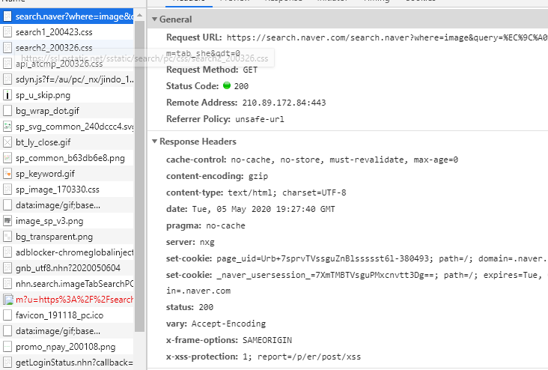
HTTP protocol (Request / Response)
개발자 도구에서 각각의 항목을 클릭하면 내용을 확인 할 수 있음
HTTP Header내용 확인

Slide 9
HTTP protocol (Request / Response)
개발자 도구에서 각각의 항목을 클릭하면 내용을 확인 할 수 있음

Slide 10
상태코드 목록 (HTTP status code)
> 1xx – 정보성 응답
> 2xx – 성공적인 응답
200 OK – 요청에 대한 응답이 정상
> 3xx – 리디렉션 (다른 곳으로 전달)
301 – 영구적으로 이동함
302 Found – 요청한 자원은 다른 URL로 임시 존재함
(임시의 URL에서는 반드시 Local field가 존재)
307 Temporary Redirect – 요청한 자원은 다른 URL로 임시 존재함
> 4XX – 클라이언트 에러
400 Bad Request – 이 요청은 잘못된 문법으로 인해 서버에서 이해하기 어려움
403 Forbidden – 서버 요청은 이해했으나 그에 대한 접근 요청은 거부함
404 Not Found – 서버는 클라이언트가 요청한 자원(Request-URL)가 없음
> 5xx – 서버에러
500 Internal Server Error - 요청을 처리하는 과정에서 잘못된 요청을 보호하기 위해 기대하지 않은 조건 응답을 보여줌

Slide 11
Proxy(프록시)
Proxy – 프록시(원격 프록시 서버를 이용하면 클라이언트의 IP주소를 숨길 수 있음)
클라이언트와 서버의 중간에서 데이터를 중계해주는 기술
클라이언트 내부에 설치 : 로컬 프록시 (Local proxy)
외부에 있는 : 리모트 프록시 (Remote proxy)
Proxy server
클라이언트(웹 브라우저)
서버

Slide 12
Proxy(프록시)
Proxy – 프록시(원격 프록시 서버를 이용하면 클라이언트의 IP주소를 숨길 수 있음)
클라이언트와 서버의 중간에서 데이터를 중계해주는 기술
- 로컬 프록시 : 클라이언트와 서버간의 http 통신을 분석 및 변조 하기 위해 사용
Client(클라이언트)
Web server
(웹 서버)
Proxy를 사용하지 않을 때 요청
8080
8080
Browser
(브라우저)
Proxy
(프록시)
Web
App
Proxy를 사용할 때 요청/응답
8080
8080
Proxy를 사용하지 않을 때 응답

Slide 13
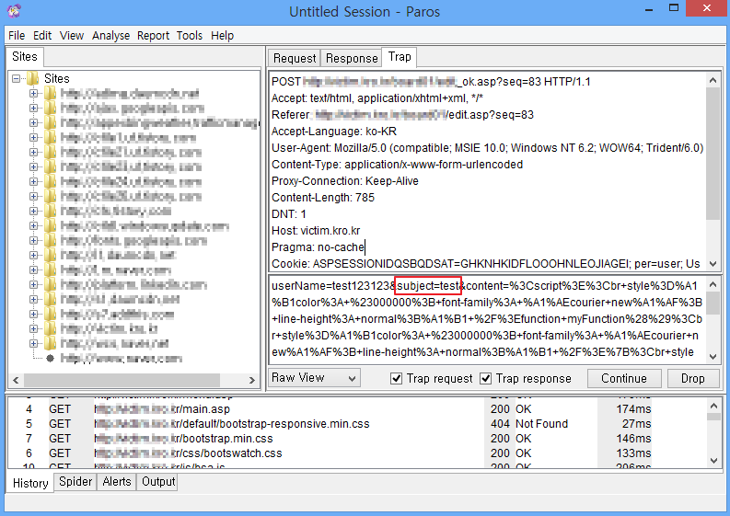
Proxy(프록시)
Proxy 툴 (paros)
대중화된 Web Proxy tool (윈도우에서 사용가능)
자바 기반의 웹 프록시 툴
2002년 8월 paros v1.0 처음으로 공개됨 2013년 8월 14일 최종 업데이트

Slide 14
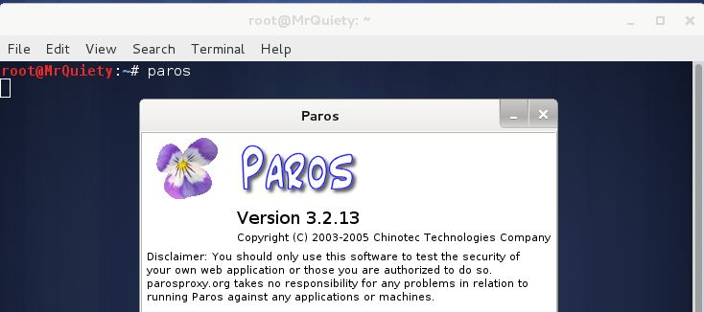
Proxy(프록시)
Proxy 툴 (paros)
대중화된 Web Proxy tool (윈도우에서 사용가능)
자바 기반의 웹 프록시 툴
-> 칼리 리눅스에 기본적으로 내장 되어있음

Slide 15
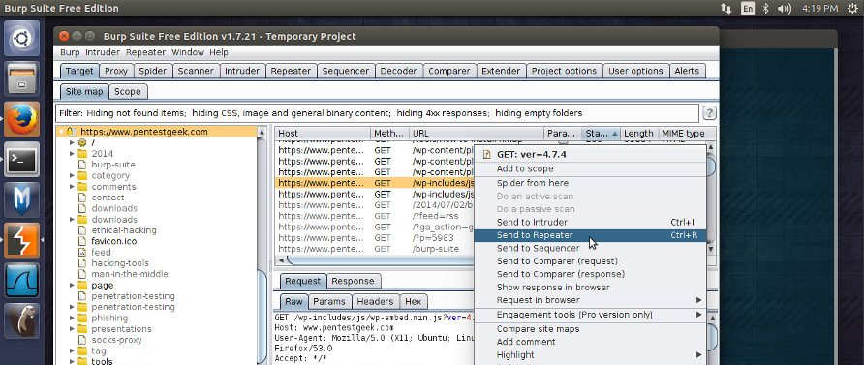
Proxy(프록시)
Proxy 툴 (Burp suite)
대중화된 Web Proxy tool
-> 칼리 리눅스에 기본적으로 내장 되어있음

Slide 16
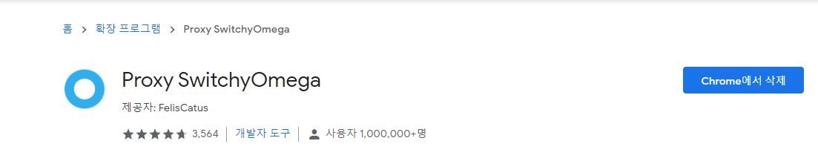
Proxy(프록시)
Proxy 이용하기
프록시를 이용하려면 브라우저의 설정과, 프록시 설치 2가지를 같이 해야 함
할때 마다 매번 프록시 설정이 불편함 -> 크롬 브라우저에서 Proxy switchy omega 추가
->> 보다 간단히 로컬 프록시 설정 가능

Slide 17
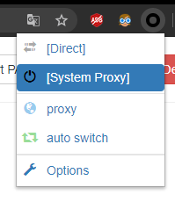
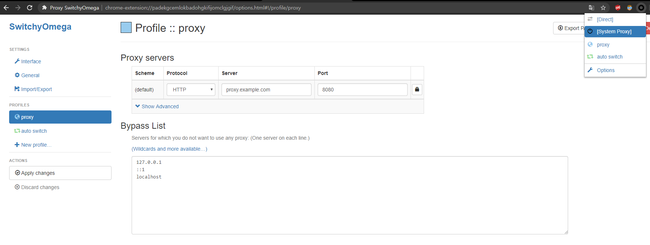
Proxy(프록시)
Proxy 이용하기
프록시를 이용하려면 브라우저의 설정과, 프록시 설치 2가지를 같이 해야 함
Switchy Omega 가 설치되면 오른쪽 상단에 원이 생김
프록시 기능을 켜려면 원을 클릭하고 Proxy를 클릭
-프록시 기능을 끄려면 원을 클릭하고 Direct를 클릭

Slide 18
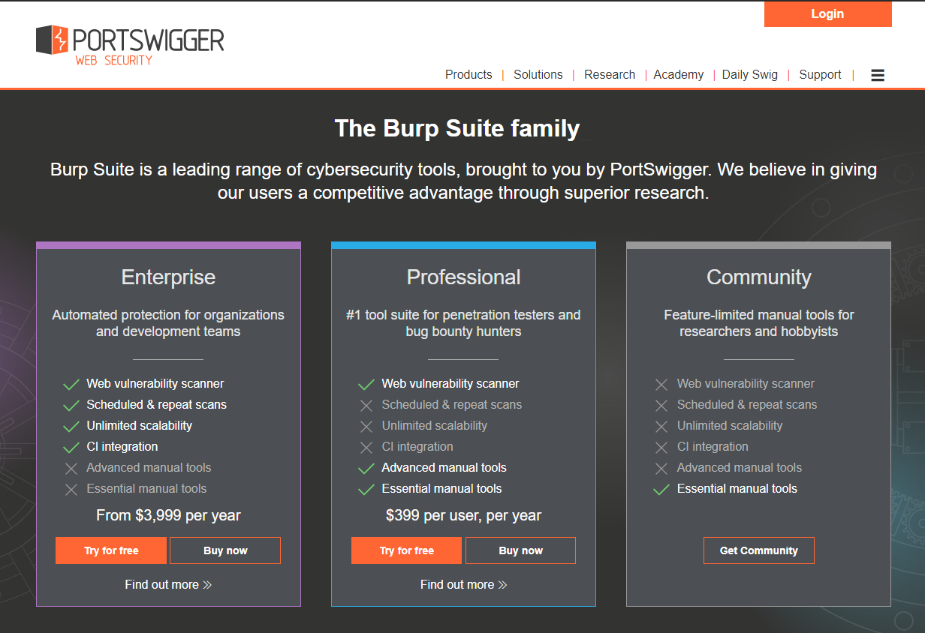
Proxy(프록시)
Proxy 이용하기
-로컬 프록시를 이용하기 위해 프록시 툴 설치
- 가장 기본적이면서 무료인 Burp suit Community 다운로드 및 설치

Slide 19
Proxy(프록시)
Proxy 이용하기
https://www.youtube.com/watch?v=hZneBKxSbsw&list=PL1jdJcP6uQtted4aeuNVSbHaljyD1Q-s-
Burp suit community 사용 법 참고

Slide 20
웹 해킹 등장 배경
웹 해킹이 발전하게 된 배경
2000년 초반 까지만 해도 주로 해킹의 대상은 시스템이었음
하지만 닷컴 열풍이 불면서 웹에도 관심을 가지기 시작함
웹 해킹이 발전하게 된 배경에는 시대적인 흐름도 있지만 90년대 중반 부터 방화벽과 IDS같은 네트워크 보안 장비가 개발 된 것도 한 몫을 했음
네트워크 포트에 대한 직접적인 공격이 어려워지자 공격자들은 시스템에 접근하기 위한 접점으로 외부에 오픈되어 있는 웹을 주 공격 대상으로
삼기 시작함 → 웹 해킹

Slide 21
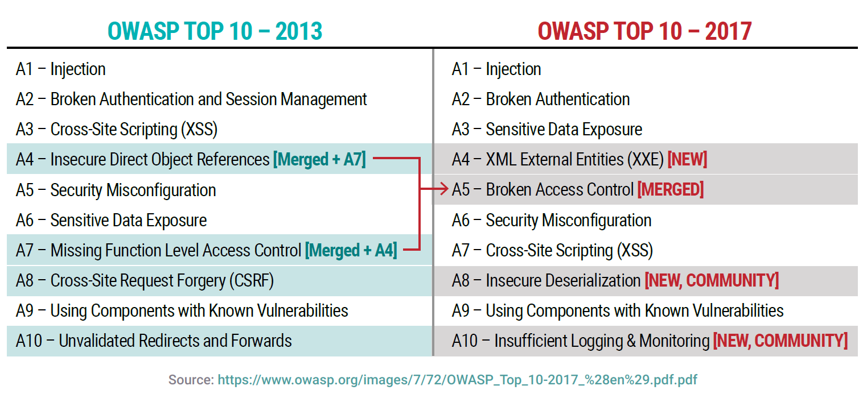
OWASP Top 10
OWASP (Open Web Application Security Project)
웹 애플리케이션에서 발생할 수 있는 위험들에 대해서 연구하는 오픈 소스 프로젝트
2001년 12월 Mark Curphey와 Dennis Groves 등에 의해 처음으로 등장
2004년 OWASP Top 10이라는 웹 애플리케이션 10대 주요 취약점 발표

Slide 22
OWASP Top 10
인젝션 취약점 (injection)
웹 어플리케이션은 사용자로 부터 다양한 형태로 입력 받고 있음
정상적이지 않은 방법으로 웹 어플리케이션이 입력 값을 전달하여 공격자가 원하는 결과를 얻는 취약점
가장 대표적으로 SQL 쿼리문을 조작하는 SQL인젝션,
운영체제 명령어를 호출하는 OS command 인젝션이 있음

Slide 23
OWASP Top 10
인젝션 취약점 (injection)
웹 어플리케이션은 사용자로 부터 다양한 형태로 입력 받고 있음
정상적이지 않은 방법으로 웹 어플리케이션이 입력 값을 전달하여 공격자가 원하는 결과를 얻는 취약점
가장 대표적으로 SQL 쿼리문을 조작하는 SQL인젝션,
운영체제 명령어를 호출하는 OS command 인젝션이 있음
-→ 로그인 우회 / 데이터 베이스 정보 열람 등등

Slide 24
SQL injection
https://opentutorials.org/module/411/3962
SQL 인젝션 / CSRF 참고

Slide 25
교육 끝! 나머지는 알아서 공부하시길
&
웹 해킹.KR 문제 풀어보기
(풀이는 봐도 되나 반드시 이해하면서 풀어보기)

